Slide 1

NHẬN DẠNG LÒNG BÀN TAY
KHÔNG TIẾP XÚC
Giảng viên hướng dẫn: ThS. Nguyễn Thị Hồng Tú
Sinh viên thực hiện
Nguyễn Văn Tấn Phát • Nguyễn Hoàng Lộc
Lớp S26-65TTNT | TP. Hồ Chí Minh, tháng 11 năm 2026

Slide 2
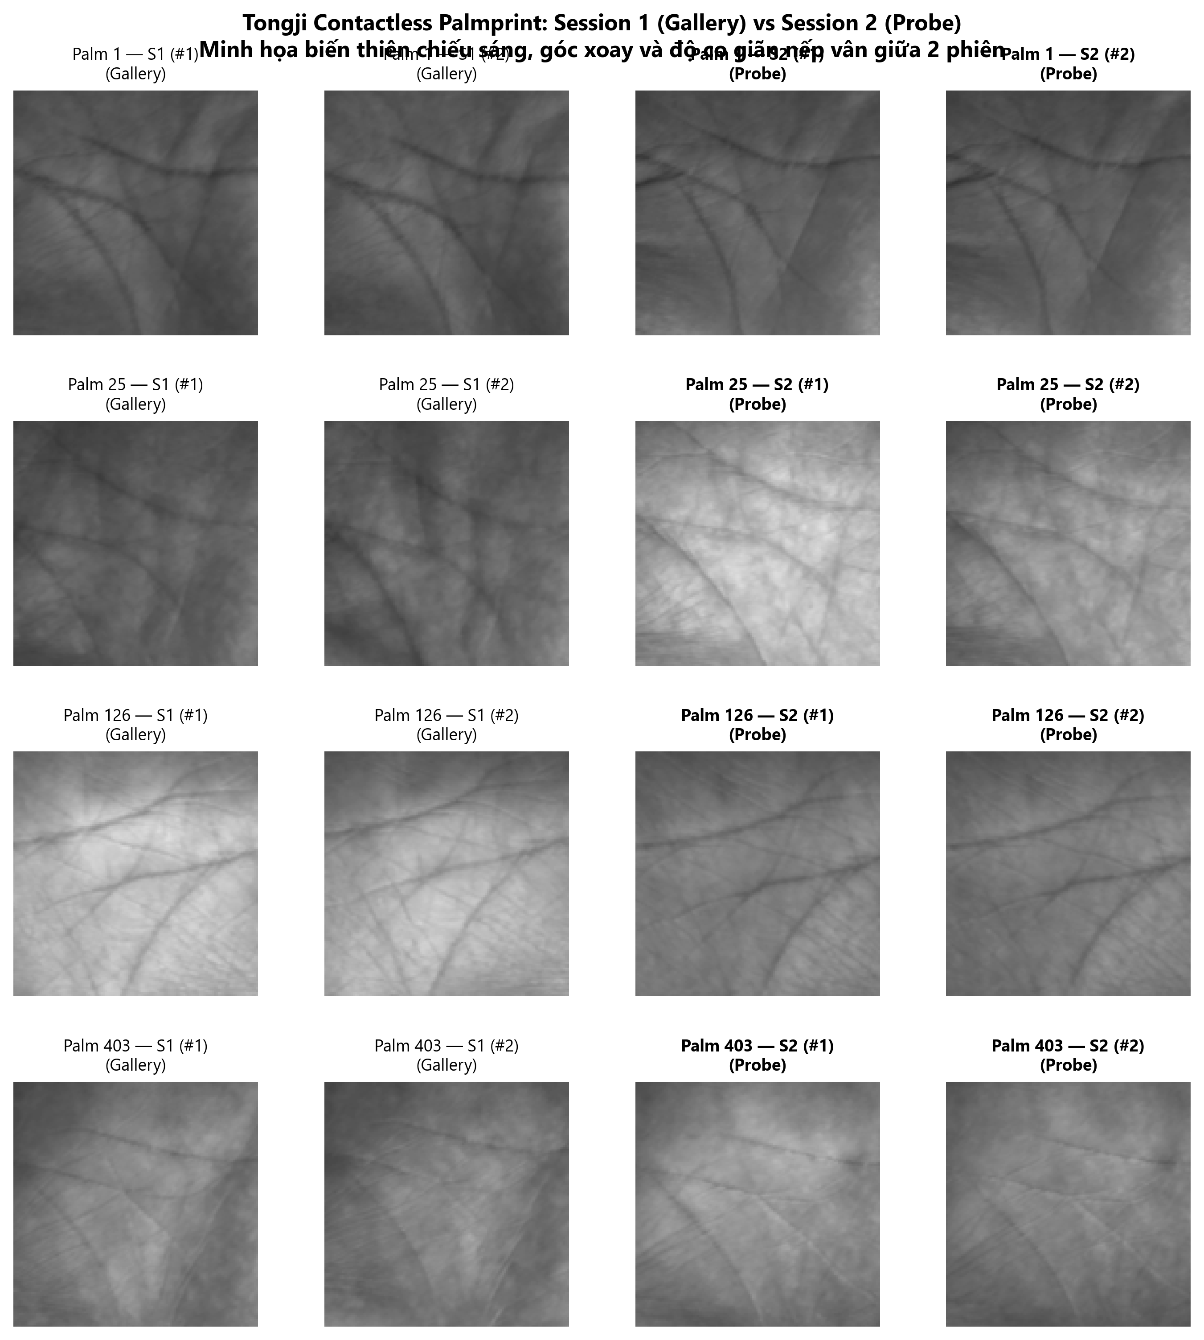
Bài toán nhận dạng 1:N
BÀI TOÁN
02
Bài toán nhận dạng 1:N trong tập đã đăng ký
•
Đầu vào: ảnh ROI 128 × 128; thí nghiệm cắt ROI xét riêng ảnh gốc
•
Đầu ra: Palm ID dự đoán và danh sách Top-5
•
600 lớp trong benchmark; thí nghiệm ROI sử dụng 10 lớp
Nhận dạng theo tập đóng: ảnh truy vấn được đối chiếu với gallery có sẵn 600 Palm ID.
Top-5 cho biết nhãn thật có nằm trong năm ứng viên đầu tiên hay không.
Đánh giá chính: 6.000 ảnh Session 2 chưa dùng để chọn cấu hình.

Slide 3
Bộ dữ liệu Tongji: 600 Palm ID
DỮ LIỆU
03
12.000
600
2
ảnh ROI
Palm ID
phiên thu nhận
300 người tham gia
2 bàn tay/người → 600 Palm ID
10 ảnh/ID trong mỗi phiên
Session 1: 6.000 ROI — gallery
Session 2: 6.000 ROI — probe
Nguồn: Tongji Contactless Palmprint (Zhang và cộng sự, 2017), bộ ảnh Official ROI 128 × 128.

Slide 4
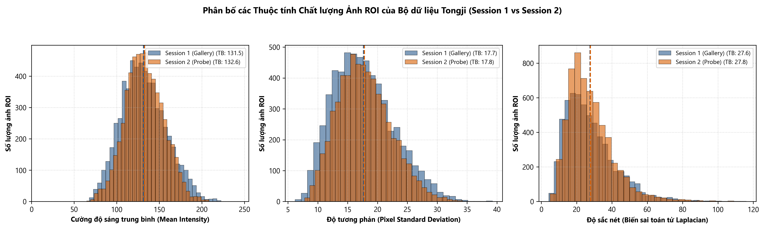
EDA: phân bố và chất lượng ảnh
DỮ LIỆU VÀ EDA
04
Ba chỉ số mô tả ROI: độ sáng trung bình, độ tương phản và phương sai Laplacian.
600 Palm ID
cân bằng về số mẫu
Độ sáng, tương phản và chi tiết ảnh có phân bố biến thiên giữa các ROI.
Dữ liệu được kiểm tra số mẫu, nhãn và trùng ảnh; thống kê độ sáng, tương phản, Laplacian chỉ phục vụ EDA.

Slide 5
Quy trình kiểm tra và chuẩn hóa ảnh
TIỀN XỬ LÝ VÀ BIỂU DIỄN
05
KIỂM TRA TẬP ẢNH
TIỀN XỬ LÝ ĐẦU VÀO
12.000 ROI hợp lệ, kích thước 128 × 128; kiểm tra số mẫu, nhãn Palm ID và ảnh trùng theo SHA-256.
Đọc ảnh xám; nhánh cổ điển chuyển float32/255. Không loại mẫu dựa trên chỉ số sáng, tương phản hoặc Laplacian.
BIỂU DIỄN CỔ ĐIỂN
CÁC NHÁNH HỌC ĐẶC TRƯNG
Raw: 16.384 chiều, chuẩn hóa L2.
PCA: 256 chiều, chỉ fit trên tập train.
CompCode: 600 chiều, histogram L1 và vector L2.
ResNet18: chuyển ROI thành 3 kênh, resize 224 × 224 và chuẩn hóa ImageNet.
PalmNet: PCA–Gabor trên ROI xám 128 × 128, histogram nhị phân.
Bước tự cắt ROI từ ảnh gốc được kiểm thử riêng trên 10 Palm ID; benchmark 600 lớp dùng Official ROI.

Slide 6
Quy trình nhận dạng tổng thể
QUY TRÌNH TỔNG QUAN
06
OFFICIAL ROI 128 × 128
NHÁNH ĐẶC TRƯNG THỦ CÔNG
NHÁNH HỌC ĐẶC TRƯNG
CompCode · Gabor → lưới 10 × 10
ResNet18 / PCA–Gabor PalmNet
1-NN / Linear SVM / CRC_RLS
Điểm khoảng cách, biên hoặc phần dư
ResNet18: logits hoặc cosine
PalmNet: 1-NN trên vector CSR
XẾP HẠNG 600 PALM ID → TOP-1 VÀ TOP-5
Benchmark dùng 600 Palm ID; thí nghiệm tách ROI từ ảnh gốc có giao thức 10 Palm ID riêng.

Slide 7
CompCode: mã hóa hướng đường vân
PHƯƠNG PHÁP VÀ CƠ SỞ TOÁN HỌC
07
Ảnh ROI → sáu bộ lọc Gabor → histogram theo ô → 600 chiều
NGUYÊN LÝ HOẠT ĐỘNG
CÔNG THỨC CỐT LÕI
01
Lọc theo sáu hướng
Kernel Gabor
Ảnh xám ROI 128 × 128 được lọc bởi sáu kernel Gabor có góc θⱼ = jπ/6.
Gθ = exp[−½((xθ/σx)² + (yθ/σy)²)] · cos(2πfxθ)
02
Chọn mã tại pixel
Lấy chỉ số hướng có đáp ứng phần thực nhỏ nhất tại mỗi vị trí (x,y).
Mã hướng cạnh tranh
code(x,y) = argminⱼ (I * Gθⱼ)(x,y)
03
Giữ bố cục không gian
Chia bản đồ hướng thành 10 × 10 ô; mỗi ô đếm 6 mã hướng.
Chiều đặc trưng
04
Chuẩn hóa và ghép
D = 10 × 10 × 6 = 600
Chuẩn hóa L1 theo ô rồi chuẩn hóa L2 toàn vector 600 chiều.
Công thức argmin chọn phản hồi nhỏ nhất, không phải hướng có biên độ lớn nhất.

Slide 8
1-NN: so khớp mẫu gần nhất
PHƯƠNG PHÁP VÀ CƠ SỞ TOÁN HỌC
08
Không học trọng số phân lớp; khoảng cách được tính trên gallery
NGUYÊN LÝ HOẠT ĐỘNG
CÔNG THỨC CỐT LÕI
01
Chuẩn bị gallery
Khoảng cách bình phương
6.000 vector CompCode từ Session 1, gồm 10 mẫu cho mỗi Palm ID.
d²(q,xᵢ) = Σⱼ (qⱼ − xᵢⱼ)²
02
Biểu diễn truy vấn
Trích xuất CompCode 600 chiều từ ảnh Session 2.
Điểm lớp c
s_c(q) = min d²(q,xᵢ), với yᵢ = c
03
So sánh khoảng cách
Tính khoảng cách Euclidean tới các ảnh gallery.
Dự đoán
04
Quy đổi điểm thành lớp
ŷ = argmin_c s_c(q)
Mỗi Palm ID nhận khoảng cách nhỏ nhất của 10 ảnh; xếp hạng tăng dần.
Top-5 gồm năm Palm ID có điểm s_c(q) nhỏ nhất.

Slide 9
SVM tuyến tính: phân biệt 600 Palm ID
PHƯƠNG PHÁP VÀ CƠ SỞ TOÁN HỌC
09
One-versus-rest: mỗi Palm ID có một bộ phân biệt tuyến tính
NGUYÊN LÝ HOẠT ĐỘNG
CÔNG THỨC CỐT LÕI
01
Nhận vector và nhãn
Điểm biên của lớp c
Huấn luyện trên CompCode 600 chiều của Session 1.
f_c(q) = w_cᵀq + b_c
02
Huấn luyện từng lớp
600 bài toán “Palm ID c” so với “không phải c”; dùng LinearSVC.
Hàm mục tiêu
½||w̃_c||₂² + C Σᵢ max(0, 1 − yᵢ,c f_c(xᵢ))²
03
Tối ưu biên phân lớp
Squared-hinge loss, điều chuẩn L2; tham số C chọn theo CV.
Dự đoán
04
Chấm điểm truy vấn
ŷ = argmax_c f_c(q)
Tính điểm f_c và xếp hạng 600 Palm ID theo điểm giảm dần.
LinearSVC sử dụng squared-hinge; điểm biên không phải xác suất đã hiệu chuẩn.

Slide 10
CRC_RLS: biểu diễn hợp tác và phần dư
PHƯƠNG PHÁP VÀ CƠ SỞ TOÁN HỌC
10
Tính hệ số biểu diễn trên toàn gallery, sau đó đánh giá theo từng Palm ID
NGUYÊN LÝ HOẠT ĐỘNG
CÔNG THỨC CỐT LÕI
01
Tạo từ điển A
Bài toán ridge
Ghép 6.000 vector CompCode 600 chiều thành ma trận A.
α* = argminα [||q − Aα||₂² + λ||α||₂²]
02
Tìm hệ số biểu diễn
Biểu diễn q bằng tổ hợp các ảnh gallery, có điều chuẩn λ.
Nghiệm được tính
(AAᵀ + λI)v = q; α* = Aᵀv
03
Giải hệ bằng Cholesky
Giải trong không gian 600 chiều, không lập nghịch đảo ma trận trực tiếp.
Phần dư và quyết định
04
Tính phần dư mỗi lớp
r_c = ||q − A_cα*_c||₂; ŷ = argmin_c r_c
Chỉ dùng hệ số và 10 mẫu của Palm ID c để tính r_c; lấy phần dư nhỏ nhất.
CRC_RLS so phần dư tái tạo của mỗi lớp, khác quy tắc mẫu gần nhất của 1-NN.

Slide 11
ResNet18: học đặc trưng bằng kết nối phần dư
PHƯƠNG PHÁP VÀ CƠ SỞ TOÁN HỌC
11
Ảnh ROI → ResNet18 tiền huấn luyện → logits 600 lớp
NGUYÊN LÝ HOẠT ĐỘNG
CÔNG THỨC CỐT LÕI
01
Chuẩn bị ảnh
Kết nối phần dư
Lặp ảnh xám thành 3 kênh, resize 224 × 224 và chuẩn hóa ImageNet.
y = F(x, W) + x
02
Huấn luyện mô hình
Xác suất softmax
Khởi tạo ImageNet1K V1; học head 600 lớp, sau đó tinh chỉnh layer4.
p_c = exp(z_c) / Σₖ exp(zₖ)
03
Học theo residual block
Hàm mất mát phân lớp
Nhánh tắt cộng đầu vào với đầu ra phép biến đổi F(x,W).
L_CE = −Σᵢ log p(yᵢ | xᵢ)
04
Đánh giá
Nhãn dự đoán
Lấy logits, xếp hạng 600 lớp; kiểm thử trên Session 2 và ba seed.
ŷ = argmax_c z_c
Ba seed 17, 29 và 43 được huấn luyện độc lập; các kết quả không phải ensemble.

Slide 12
Thiết kế kiểm định và kiểm thử
GIAO THỨC ĐÁNH GIÁ
12
SESSION 1
SESSION 2
6.000 ảnh — gallery / 5-fold CV
6.000 ảnh — probe kiểm thử
Thí nghiệm ROI tách biệt: 10 Palm ID, 100 gallery và 100 probe. Benchmark còn lại dùng 600 Palm ID.
Quy tắc đánh giá
•
Mỗi fold nội phiên: 4.800 train / 1.200 validation
•
Chốt cấu hình trên Session 1 trước khi đánh giá Session 2
•
Rank-1, Rank-5, Macro-F1, CMC và khoảng tin cậy
CV gần 100% trên Session 1 không được thay cho kết quả kiểm thử liên phiên.

Slide 13
CHỈ SỐ ĐÁNH GIÁ
CÁCH ĐỌC CHỈ SỐ ĐÁNH GIÁ
13
Rank-k = (số ảnh có nhãn thật nằm trong k dự đoán đầu) / N × 100%
Ví dụ trên 6.000 ảnh Session 2 với CompCode + CRC_RLS:
5.896
49
55
đúng ngay Top-1
nhãn thật ở hạng 2–5
ngoài Top-5
Rank-1 = 98,27%
Top-5 cộng thêm 49 ảnh
Không được tính Rank-5
Rank-5 = (5.896 + 49) / 6.000 = 99,08%
CMC(k) là Rank-k theo từng thứ hạng k. Đường CMC tăng hoặc giữ nguyên khi k tăng.
Rank-1 và Rank-5 là tỷ lệ nhận dạng, không phải độ tin cậy xác suất của một dự đoán.

Slide 14
CHỈ SỐ ĐÁNH GIÁ
CÁCH ĐỌC CHỈ SỐ ĐÁNH GIÁ
14
Đối với từng Palm ID c, xem đó là lớp dương và 599 ID còn lại là lớp âm.
Precision꜀ = TP꜀ / (TP꜀ + FP꜀)
Macro-F1 = (F1₁ + F1₂ + … + F1₆₀₀) / 600
Tỷ lệ dự đoán là lớp c mà thực sự đúng.
Mỗi Palm ID đóng góp ngang nhau; khác với cách tính chỉ từ tổng số ảnh đúng.
Recall꜀ = TP꜀ / (TP꜀ + FN꜀)
Tỷ lệ ảnh thật thuộc lớp c được nhận đúng.
Macro-F1 trên Session 2
CRC_RLS 97,99%
Linear SVM 96,82%
1-NN 93,56%
F1꜀ = 2TP꜀ / (2TP꜀ + FP꜀ + FN꜀)
Trung bình điều hòa của Precision và Recall.
TP: đúng lớp c • FP: nhận nhầm thành c • FN: bỏ sót ảnh thật của c

Slide 15
Chọn siêu tham số trên Session 1
LỰA CHỌN CẤU HÌNH
15
Kiểm định chéo 5 fold với đặc trưng CompCode
Bộ phân lớp
Tham số được chọn
CV Rank-1
1-NN
k = 1
99,98%
Linear SVM
C = 1
100,00%
CRC_RLS
λ = 0,1
100,00%
Từng fold đều dùng dữ liệu Session 1; Session 2 chỉ dùng đánh giá kết quả cuối.
Lý do đối chứng: 1-NN (mẫu gần nhất), SVM (tuyến tính), CRC_RLS (tái tạo hợp tác); tham số chọn trên Session 1.

Slide 16
So sánh ba bộ phân lớp trên Session 2
KẾT QUẢ KIỂM THỬ LIÊN PHIÊN
16
Mô hình
Rank-1
Rank-5
Macro-F1
CRC_RLS
98,27%
99,08%
97,99%
Linear SVM
97,37%
98,52%
96,82%
1-NN
94,43%
96,97%
93,56%
Rank-1 đo nhãn dự đoán đầu tiên; Rank-5 đo sự hiện diện trong 5 ứng viên; Macro-F1 lấy trung bình theo lớp.
CRC_RLS còn 104 lỗi Rank-1; SVM có 158 lỗi và 1-NN có 334 lỗi.

Slide 17
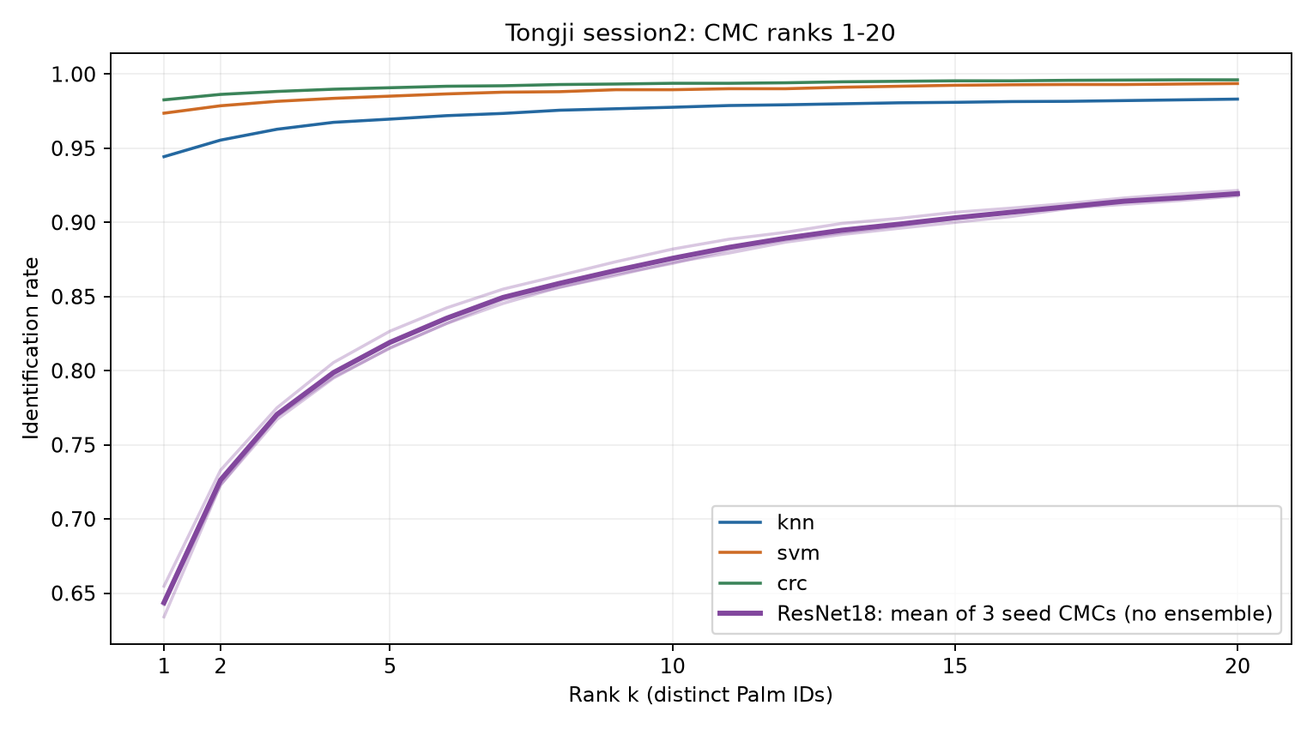
Đường CMC: thứ hạng nhãn đúng
KẾT QUẢ KIỂM THỬ LIÊN PHIÊN
17
CRC_RLS · Rank-5
99,08%
49/6.000 ảnh có nhãn thật ở vị trí 2–5, mặc dù Top-1 sai.
CMC(k) đo tỷ lệ truy vấn có nhãn thật trong k vị trí đầu.

Slide 18
So sánh Raw, PCA và CompCode
THỰC NGHIỆM ĐẶC TRƯNG
18
Giữ 1-NN: ảnh gốc so với PCA và CompCode
CompCode 600-D
94,43%
Raw 16.384-D
77,18%
PCA 256-D
76,72%
Thiết kế so sánh có kiểm soát: cố định 1-NN và tập probe, chỉ thay vector biểu diễn ảnh.
Chênh lệch CompCode – Raw: +17,25 điểm %
Tất cả tỷ lệ Rank-1 tính trên cùng 6.000 probe Session 2.

Slide 19
Bootstrap ghép cặp và CI 95%
THỰC NGHIỆM ĐẶC TRƯNG
19
10.000 lần lấy mẫu lại theo 600 Palm ID (CI 95%)
CompCode – Raw
+17,25 đ.%
[15,18 ; 19,32]
CompCode – PCA
+17,72 đ.%
[15,67 ; 19,83]
Raw – PCA
+0,47 đ.%
[−0,87 ; 1,83]
Bootstrap ghép cặp theo 600 Palm ID (10.000 lần). CI không chứa 0 ở hai so sánh CompCode; Raw – PCA có CI chứa 0.
Khoảng tin cậy Raw – PCA chứa 0; hai so sánh liên quan CompCode không chứa 0.

Slide 20
Ảnh hưởng của lưới không gian
THỰC NGHIỆM ĐẶC TRƯNG
20
Kiểm định chéo 5 fold trên Session 1 — CRC_RLS
1×1
5×5
10×10
8,77%
99,98%
100%
6 chiều
150 chiều
600 chiều
Lưới 1×1 chỉ biểu diễn tần suất hướng toàn cục; chia ô giữ thêm thông tin vị trí. Kết quả thuộc CV Session 1.
Thời gian trích xuất: 2,41 / 2,96 / 3,08 ms/ảnh (tương ứng).
Đây là kết quả CV nội phiên, không phải Rank-1 kiểm thử Session 2.

Slide 21
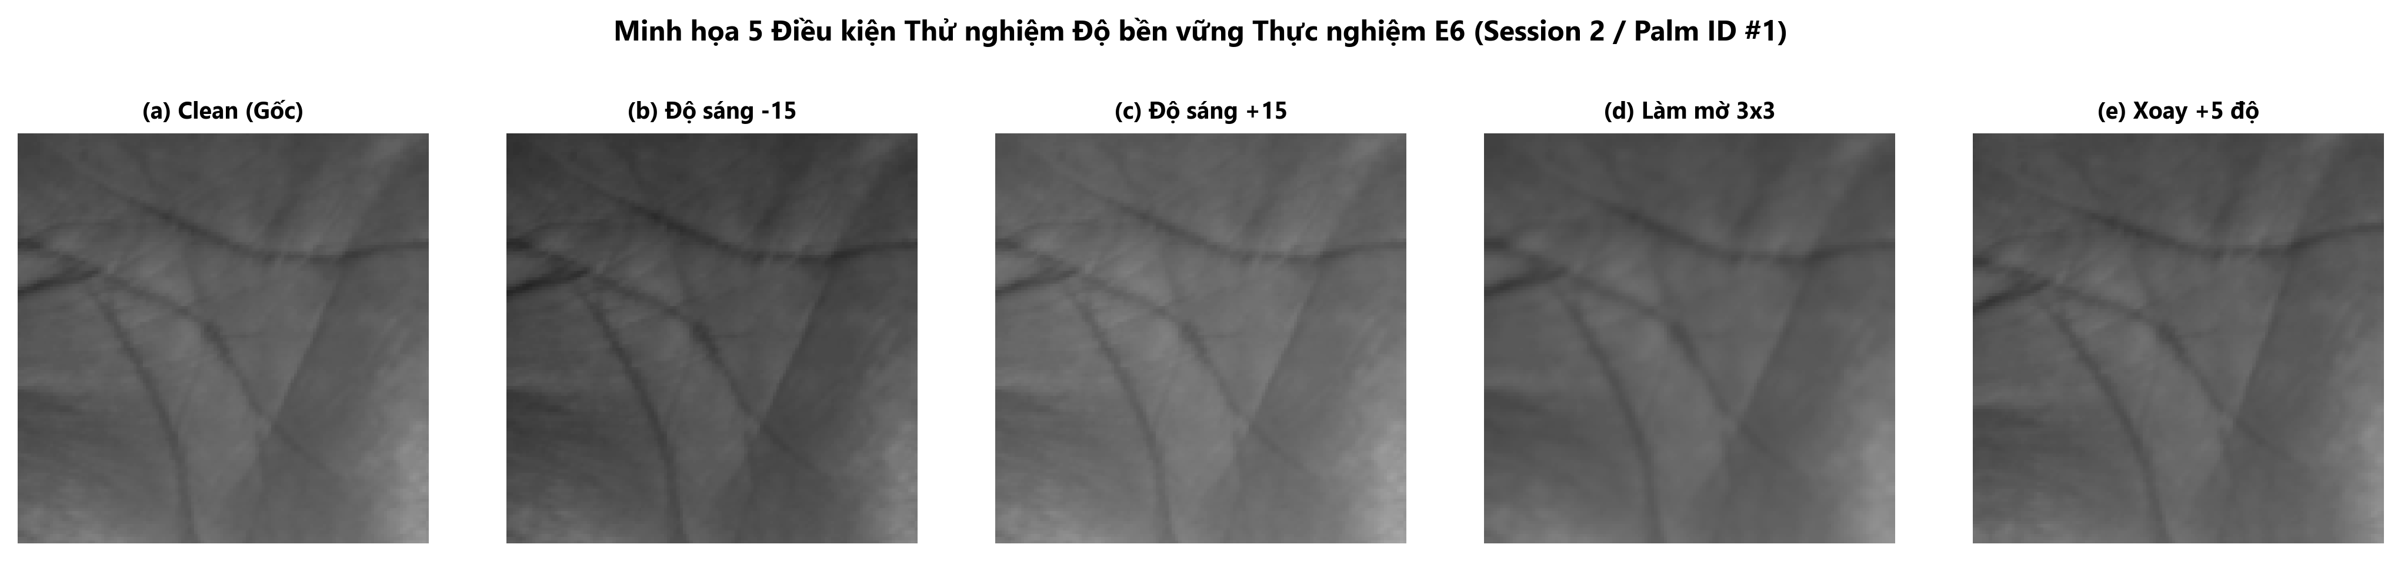
Khảo sát thay đổi độ sáng và làm mờ
THỰC NGHIỆM ĐỘ BỀN VỮNG
21
Rank-1 trên 6.000 probe Session 2
Độ sáng ±15
Cả 3 mô hình: không đổi
Mờ Gauss 3×3
Ba phép thử áp dụng cho ảnh probe, không huấn luyện lại các mô hình.
Giảm/tăng độ sáng ±15 không làm đổi Rank-1; làm mờ Gauss 3×3 chỉ thay đổi rất nhỏ.
1-NN: +0,07 · SVM: +0,05
CRC_RLS: −0,07 điểm %
Với làm mờ, khoảng tin cậy 95% của thay đổi Rank-1 đều chứa 0.

Slide 22
Khảo sát ảnh xoay +5°
THỰC NGHIỆM ĐỘ BỀN VỮNG
22
Mức suy giảm Rank-1 so với ảnh nguyên bản
1-NN
14,12 đ.%
Linear SVM
5,23 đ.%
CRC_RLS
2,52 đ.%
So với biến đổi sáng và mờ, phép xoay trong cấu hình khảo sát làm giảm Rank-1 ở cả ba bộ phân lớp.
Sau xoay: 1-NN 80,32% · SVM 92,13% · CRC_RLS 95,75%
Dữ liệu biến đổi tổng hợp; mô hình được giữ cố định.

Slide 23
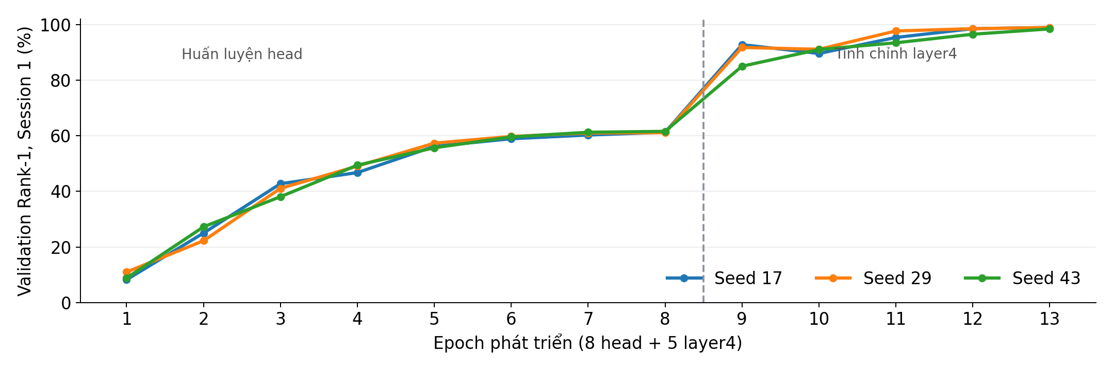
ResNet18: kết quả huấn luyện nội phiên
KẾT QUẢ RESNET18
23
Kiểm tra quá trình học trên 4.800 ảnh train và 1.200 ảnh validation
Validation tốt nhất trên Session 1 đạt 98,42–98,92% Rank-1. Các chỉ số này không thay thế kết quả kiểm thử liên phiên trên Session 2.

Slide 24
ResNet18: kết quả theo ba seed
KẾT QUẢ RESNET18
24
Đánh giá độc lập mỗi checkpoint trên cùng 6.000 ảnh Session 2
Seed
Val Rank-1
Test Rank-1
Test Rank-5
Macro-F1
17
98,92%
64,22%
81,55%
60,40%
29
98,92%
63,40%
81,52%
59,94%
43
98,42%
65,47%
82,67%
62,04%
TB ± SD
–
64,36 ± 1,04%
81,91 ± 0,65%
60,79 ± 1,10%
Hàng TB ± SD là trung bình và độ lệch chuẩn của ba seed độc lập, không phải ensemble.
Chênh lệch giữa validation nội phiên và kiểm thử liên phiên được quan sát ở cả ba seed; cần phân biệt hai giao thức khi nhận xét.

Slide 25
ResNet18: logits và so khớp cosine
KẾT QUẢ RESNET18
25
Cùng checkpoint ResNet18, thay đổi cách sinh điểm nhận dạng; không huấn luyện lại
Chiến lược
Rank-1
Rank-5
Macro-F1
Logits 600 lớp
64,36 ± 1,04%
81,91 ± 0,65%
60,79 ± 1,10%
Nearest cosine (512-D)
73,74 ± 0,62%
87,50 ± 0,44%
70,51 ± 0,81%
Centroid cosine (512-D)
68,83 ± 0,76%
83,70 ± 0,63%
65,37 ± 0,82%
So khớp cosine: sim(u,v) = (uᵀv) / (||u||₂ · ||v||₂)
Nearest cosine tăng 9,38 điểm phần trăm Rank-1 so với logits trên Session 2. Đây là phân tích hậu nghiệm từ cùng các checkpoint, không huấn luyện lại.

Slide 26
Thực nghiệm ROI: tự cắt vùng lòng bàn tay
TỪ ẢNH BÀN TAY GỐC ĐẾN ROI 128 × 128
26
Bốn bước xử lý ảnh
01
Phân đoạn bàn tay
02
Xác định điểm mốc
Gaussian 5 × 5, σ = 1,5; ngưỡng 25. Giữ vùng bàn tay lớn nhất.
Tìm hai kẽ ngón ngoài và tiếp tuyến qua hai tiếp điểm X₁, X₂.
03
Thiết lập hình vuông
04
Chuẩn hóa ROI
Đường đo tại 0,60d; cạnh ROI = 0,65w; mép trên cách trục 0,10w.
Biến đổi affine và nội suy ảnh xám về kích thước 128 × 128.
Đánh giá độc lập: 10 Palm ID, 100 ảnh gallery Session 1 và 100 ảnh probe Session 2.
Hai nhánh Official ROI và Custom ROI sử dụng cùng CompCode 600 chiều và 1-NN; không trộn gallery giữa hai nhánh.

Slide 27
Kết quả: Official ROI và Custom ROI
CÙNG 10 PALM ID • CÙNG 100 ẢNH PROBE
27
Rank-1 trên 100 ảnh Session 2
OFFICIAL ROI
CUSTOM ROI
99%
98%
Ảnh nhận dạng đúng: 99/100
Ảnh nhận dạng đúng: 98/100
199/200
ROI tự cắt được thuật toán chấp nhận (99,50%)
Có 4 trường hợp chọn sai kẽ ngón khi kiểm tra trực quan. Tỷ lệ chấp nhận crop không phải tỷ lệ crop đúng giải phẫu; chênh lệch Rank-1 là 1 ảnh.

Slide 28
PCA–Gabor PalmNet: trích xuất đặc trưng
BỘ LỌC HỌC KHÔNG GIÁM SÁT TRÊN SESSION 1
28
ROI xám 128 × 128
01
02
03
04
05
PCA
→
Gabor
→
Mã nhị phân
→
Histogram
→
Đặc trưng CSR
15 bộ lọc học từ patch 15 × 15
10 hướng cố định + 5 wavelet được chọn
Dấu phản hồi tạo mã 15 bit
25 ô 23 × 23, không chồng lấp
Vector thưa 12.288.000 chiều
So khớp bằng 1-NN
Điểm lớp = khoảng cách Euclidean² nhỏ nhất đến 10 ảnh gallery của Palm ID đó.
Học bộ lọc và tạo gallery trên 6.000 ảnh Session 1; đánh giá 6.000 ảnh Session 2 với 600 Palm ID. Không dùng cross-entropy để học bộ lọc.

Slide 29
Kết quả PCA–Gabor PalmNet trên Tongji
6.000 GALLERY SESSION 1 • 6.000 PROBE SESSION 2 • 600 PALM ID
29
5.999/6.000
ảnh nhận dạng đúng ở hạng 1 với descriptor đầy đủ
Cấu hình
Rank-1
Rank-5
Macro-F1
Đầy đủ 12.288.000 chiều + 1-NN
99,9833%
100,0000%
99,9833%
Chọn 1.024 chiều + 1-NN
98,7833%
99,3167%
98,6097%
Chọn 1.024 chiều + Linear SVM
98,8500%
99,4500%
98,6943%
Chọn 1.024 chiều + CRC_RLS
98,7333%
99,3333%
98,5820%
CI 95% Rank-1 của bản đầy đủ: 99,95%–100% • Một probe sai duy nhất, nhãn thật ở hạng 5.
Ba nhánh 1.024 chiều dùng cùng phép chọn phương sai và chuẩn hóa L2. So sánh đầy đủ và rút gọn đồng thời thay đổi chuẩn hóa, không chỉ số chiều.

Slide 30
So sánh độ trễ suy luận CPU
HIỆU NĂNG
30
Median thời gian / ảnh trong giao thức đo riêng
3,71 ms
11,00 ms
14,71 ms
Linear SVM
1-NN
CRC_RLS
Chênh lệch thời gian đến từ cách sinh điểm số: tuyến tính ở SVM, đối chiếu mẫu ở 1-NN, phần dư tái tạo theo lớp ở CRC_RLS.
SVM tạo điểm lớp bằng phép nhân tuyến tính, trong khi CRC_RLS phải giải hệ và tính phần dư theo lớp.
ResNet18 (logits): median CPU 48,54–48,90 ms/ảnh qua ba seed; đo riêng, không phải độ trễ toàn ứng dụng.

Slide 31
Đối chiếu lỗi CRC_RLS và SVM
PHÂN TÍCH SAI SỐ
31
Đối chiếu ghép cặp CRC_RLS và Linear SVM
5.826
88
cả hai cùng đúng
cả hai cùng sai
So sánh ghép cặp trên cùng 6.000 truy vấn; các ảnh cùng sai là đối tượng phân tích lỗi, không đủ để kết luận một nguyên nhân duy nhất.
70 ảnh: CRC_RLS đúng – SVM sai
16 ảnh: SVM đúng – CRC_RLS sai

Slide 32
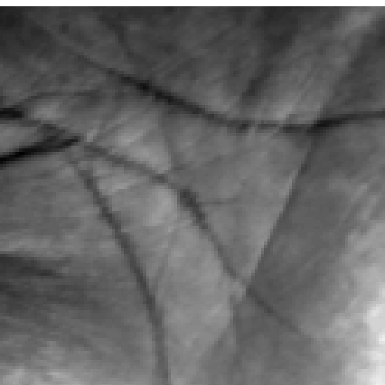
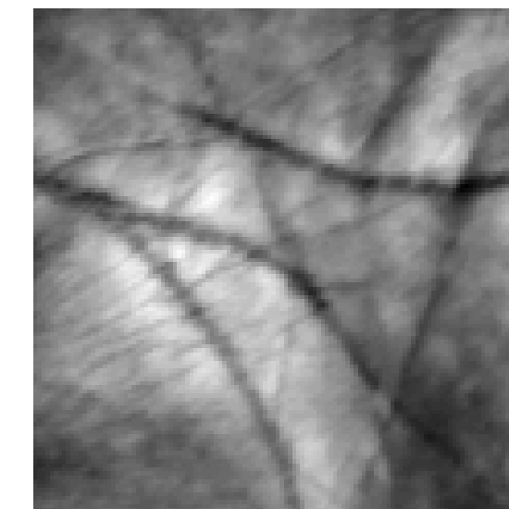
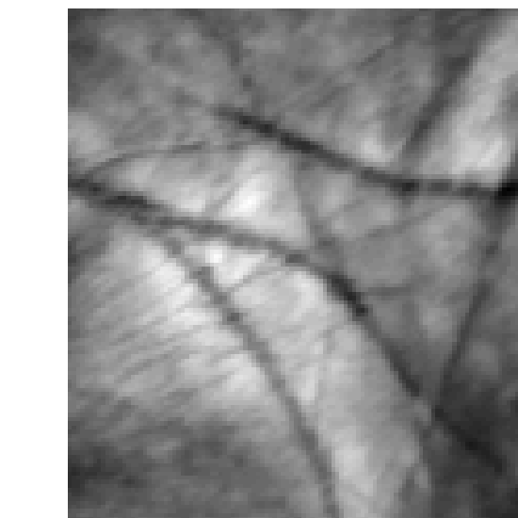
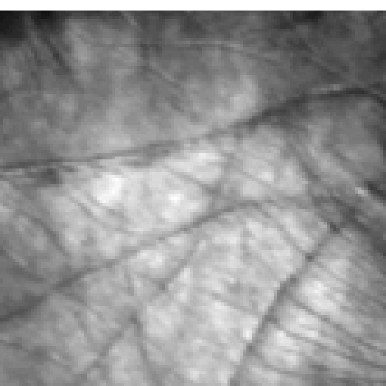
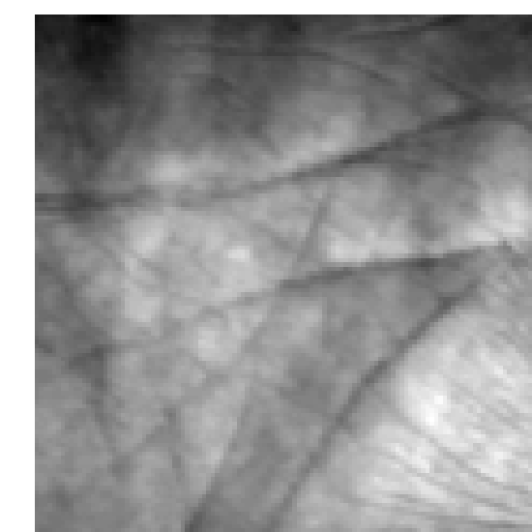
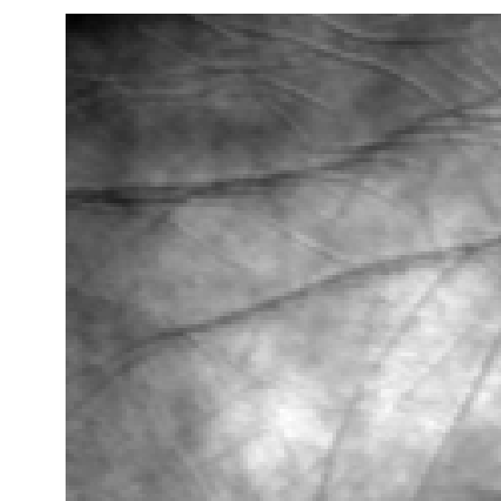
Ví dụ nhận dạng đúng và sai
PHÂN TÍCH SAI SỐ
32
Ảnh truy vấn
Mẫu cùng Palm ID
Mẫu Top-1
ĐÚNG
ID 1
Top-1: 1
Chính xác
SAI
ID 14
Top-1: 360
Nhãn thật #3
Ví dụ sai ID 14: Rank-1 không đúng, nhưng Rank-5 đúng vì nhãn thật đứng hạng 3.

Slide 33
Nhận xét tổng hợp từ các thực nghiệm
PHÂN TÍCH VÀ THẢO LUẬN
33
ĐỘ CHÍNH XÁC LIÊN PHIÊN
CRC_RLS đạt 98,27% Rank-1; SVM đạt 97,37% và 1-NN đạt 94,43% với CompCode trên 600 Palm ID.
THỰC NGHIỆM CẮT ROI
Thí nghiệm 10 Palm ID: Official ROI đúng 99/100; Custom ROI đúng 98/100; 199/200 ảnh được chấp nhận.
PALMNET VÀ KẾT QUẢ KHÁC
PalmNet đầy đủ + 1-NN đạt 99,9833% Rank-1; các nhánh 1.024 chiều đạt 98,7333–98,8500%. ResNet18 logits: 64,36%.
Không so trực tiếp kết quả ROI 10 lớp với benchmark 600 lớp; thời gian PalmNet theo batch khác phép đo CPU từng ảnh.

Slide 34
Đóng góp của nhóm
ĐÓNG GÓP CỦA NHÓM
34
Trích đặc trưng, cắt ROI và kiểm thử nhận dạng
01
02
03
CompCode và 1-NN / CRC_RLS
ROI từ ảnh gốc
Đối chứng 10 Palm ID
PCA–Gabor PalmNet
600 Palm ID
Kiểm thử liên phiên: các bộ phân lớp CompCode, ResNet18, thực nghiệm ROI và PalmNet; phân tích Rank-k và sai số.
Các phương pháp được triển khai, đối chiếu và đánh giá trên những giao thức nêu rõ; không đề xuất thuật toán nhận dạng mới.

Slide 35
Kết luận từ các thực nghiệm
KẾT LUẬN
35
01
Với cùng CompCode, CRC_RLS đạt Rank-1 98,27% và SVM đạt 97,37% trên 6.000 probe.
02
Cắt ROI từ ảnh gốc: Official ROI đạt 99/100; Custom ROI đạt 98/100 trên 10 Palm ID.
03
PCA–Gabor PalmNet đầy đủ + 1-NN đạt 99,9833% Rank-1 (5.999/6.000 ảnh đúng).
04
Các đối chứng PalmNet 1.024 chiều đạt 98,73–98,85%; ResNet18 logits đạt trung bình 64,36%.
Xin cảm ơn thầy cô đã lắng nghe.

